Slide 1
Les articles devant les noms au singulier et au pluriel
une
la
un
le
l’
des
les

Slide 2
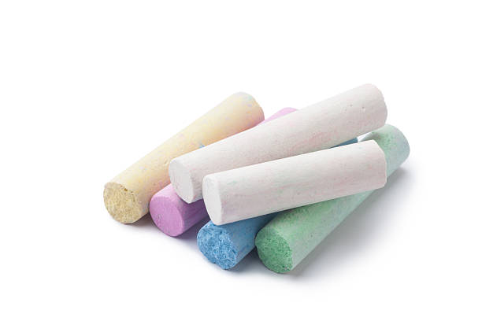
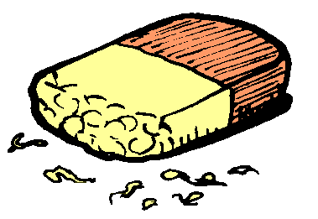
Un ou Une
Des
Une craie
Des craies
Un stylo
Des stylos
Une gomme
Des gommes
Un pinceau
Des pinceaux

Slide 3
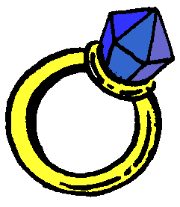
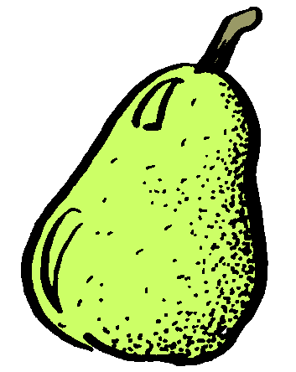
Un article peut être au singulier. Le nom qui l’accompagne est seul.
L ’ ABEILLE
LA BAGUE
LE BONNET
UN BISCUIT
UNE POIRE

Slide 4
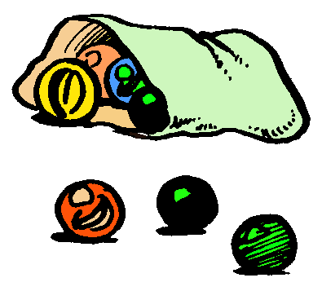
Un article peut être au pluriel. (plusieurs).
LES ASSIETTES
DES BILLES

Slide 5
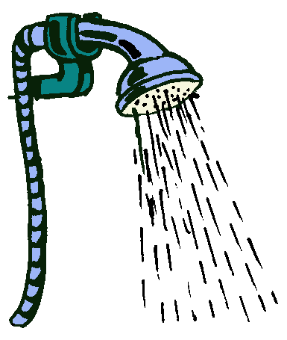
Le
assiettes
Les
Une
boîte
Des
Le
tapis
Les
Une
douche
Des

Slide 6
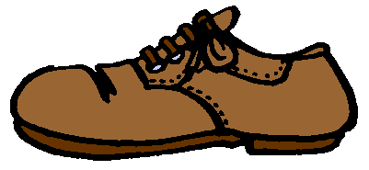
La
chaussure
Les
La
gouttes
Les
Un
chat
Des
La
lunettes
Les

Slide 7
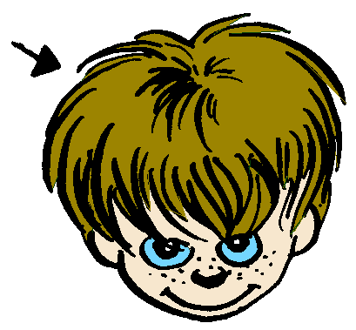
Un
ciseaux
Des
Un
cheveux
Des
Le
verre
Les
Une
gants
Les

Slide 8
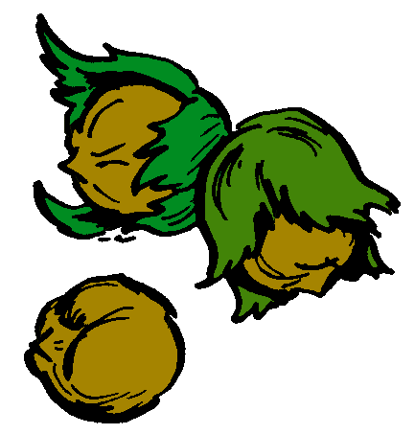
La
chaussette
Les
Une
poire
Des
La
mouches
Les
Une
noisettes
Des

Slide 9
J’écris le bon article L’, le, la, les, un, une, des

Slide 10
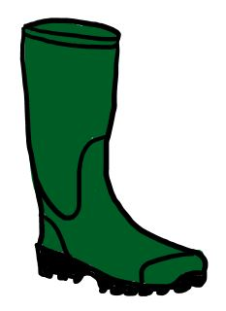
l’
le
la
les
un
une
des
botte

Slide 11
l’
le
la
les
un
une
des
domino

Slide 12
l’
le
la
les
un
une
des
olives

Slide 13
l’
le
la
les
un
une
des
ours

Slide 14
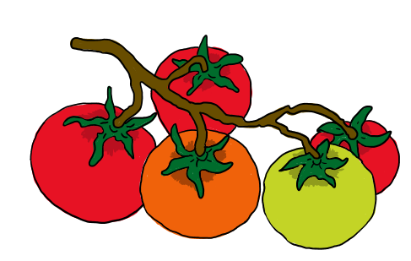
l’
le
la
les
un
une
des
tomates

